Slide 1
Indications et résultats des prothèses biologiques Permacol® pour éventration abdominale: étude multicentrique rétrospective sur 250 patients
pablo.ortega-deballon@chu-dijon.fr
MESH Paris, 2018

Slide 2
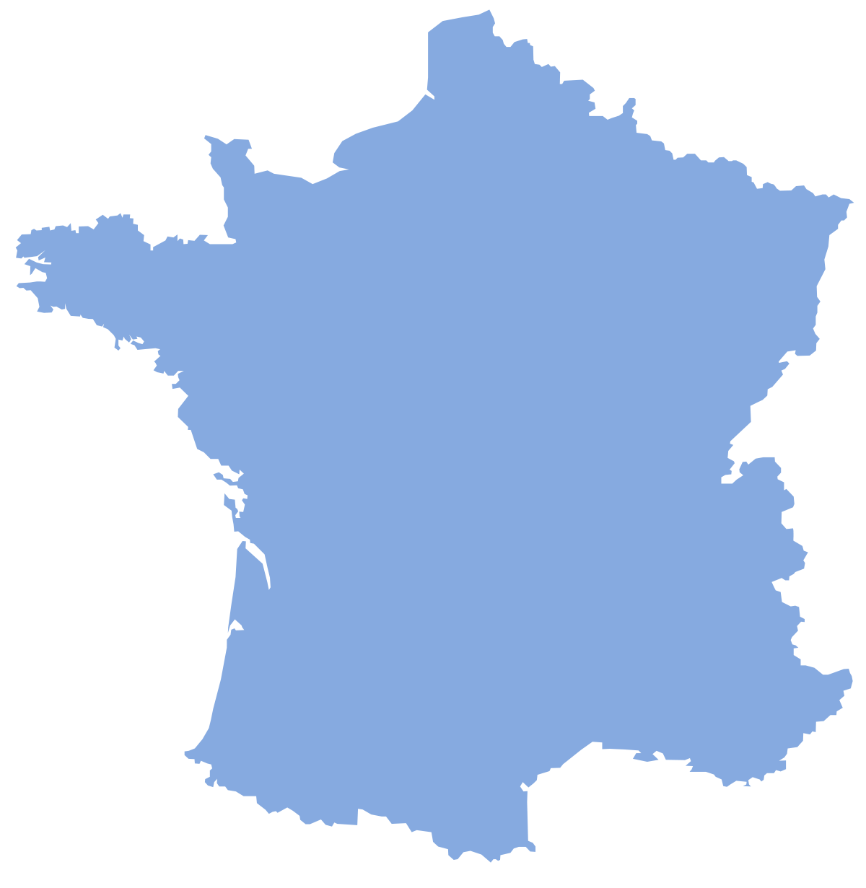
8 centres participants
CHU de Dijon
Dr A. Doussot
Dr F. Abo Alhassan
Pr P. Ortega-Deballon
CHU de Limoges
Dr S. Derbal
Pr M. Mathonnet
CHU de Rouen
Dr H. Khalil
Hôpital Henri Mondor (Paris)
Pr A. Laurent
Dr F. Kasereka Kisenge
CHU Bordeaux
Dr V. Dubuisson
Hôpital Pitié-Salpétrière (Paris)
Pr C. Trésallet
Dr F. Kasereka Kisenge
Hôpital Jean Verdier (Paris)
Pr C. Barrat
CHU Strasbourg
Dr B. Romain
Pr S. Rohr
Rouen
Paris
Strasbourg
Dijon
Limoges
Bordeaux

Slide 3
Liens d’intérêt
Expertise/consultant pour:
BARD
Covidien/Medtronic
LifeCell/Acelity

Slide 4
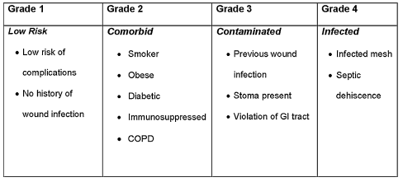
INTRODUCTION
Emergence de prothèses biologiques actuellement recommandées
Classe VHWG 3 et 4
Classe VHWG 2 (discutable)
Breuing K et al. Surgery 2010; 148:544-558
Notes:
problème fréquent (19% des laparotomies) et complexe chez des patients souvent multiopérés et fragiles
ISO = retrait d’une prothèse pariétale traditionnelle

Slide 5
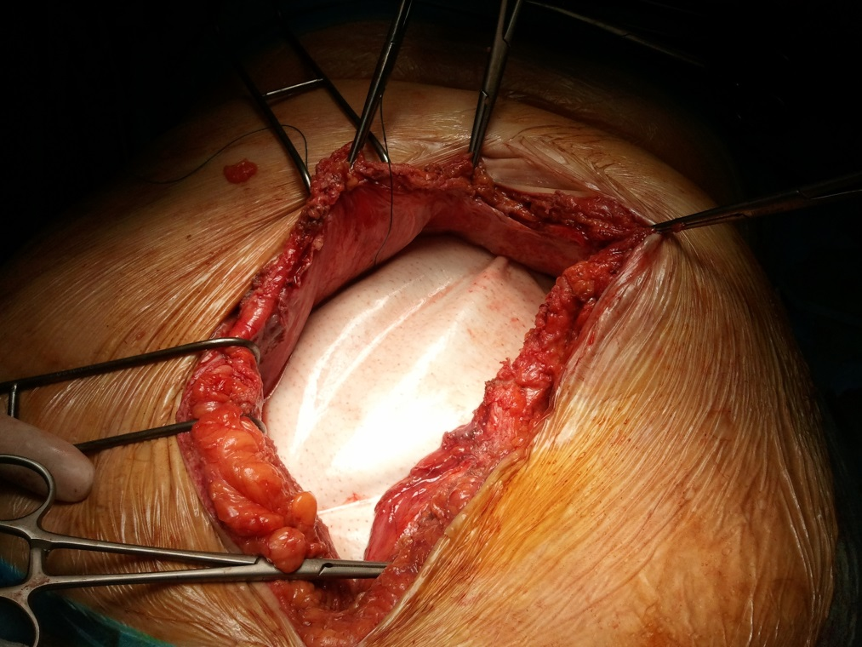
INTRODUCTION
Prothèse Permacol®
derme porcin acellulaire = collagène
réaction immunitaire/inflammatoire
intégration tissulaire
phénomènes adhérentiels
réticulée: limiter la dégradation des collagénases et MPO
Résultats à court et long terme?
Peu de données
Population et technique hétérogènes
Coût élevé
Notes:
En théorie

Slide 6
Evidence scientifique sur bio
INTRODUCTION
Ø
Petites séries
Concours d’hétérogénéité

Slide 7
Le lapin n’est pas l’humain
INTRODUCTION

Slide 8
Etude rétrospective
multicentrique (8 centres)
n=10-82
Patients opérés pour éventration abdominale
Avec pose de Permacol®
De janvier 2010 à novembre 2016
Objectifs
Description des pratiques
Description des résultats
FdR indépendants de morbidité
FdR indépendants de récidive
METHODES

Slide 9
POPULATION
Caractéristiques préopératoires des 250 patients inclus
Sexe |  | Homme |  | 121 (48.4%)
 |  | Femme |  | 129 (51.6%)
Age, années |  |  |  | 63 (13.5)
Indice de masse corporelle, kg/m² |  |  |  | 30 (7.9)
BPCO |  |  |  | 32 (12.8%)
Diabète |  |  |  | 47 (18.8%)
Immunosuppression |  |  |  | 33 (13.2%)
Tabagisme actif |  |  |  | 60 (24%)
Antécédent de cure d’éventration |  |  |  | 91 (36.4%)
Taille du défect, cm |  |  |  | 13.3 (6.6)
Site du défect | Médian |  |  | 151 (60.4%)
 | Latéral |  |  | 18 (7.2%)
 | Parastomial |  |  | 17 (6.8%)
 | Sous-costal |  |  | 10 (4%)
 | Lombaire/Périnéal |  |  | 3 (1.2%)
 | Multiple |  |  | 44 (17.6%)

Slide 10
TYPE EVENTRATION
Indications et grades
Indication | Présence ou création d’une stomie | 56 (22.4%)
 | Résection digestive/urinaire concomitante | 52 (20.8%)
 | Comorbidité/intervention à risque | 51 (20.4%)
 | Présence d’une prothèse infectée/sepsis chronique | 40 (16%)
 | Plaie digestive peropératoire | 25 (10%)
 | Fistule entérocutanée chronique | 16 (6.4%)
 | Chirurgie urgente/sepsis abdominal aigu | 10 (4%)
VHWG grade | 1 | 23 (9.2%)
 | 2 | 75 (30%)
 | 3 | 116 (46.4%)
 | 4 | 36 (14.4%)
60%

Slide 11
TECHNIQUES
Données peropératoires
Position de la prothèse | Intrapéritonéale | 172 (68.8%)
 | Rétromusculaire | 51 (20.4%)
 | Inlay « bridge » | 23 (9.2%)
 | Onlay | 4 (1.6%)
Fermeture aponévrotique antérieure |  | 190 (76%)
Drain |  | 178 (71.2%)
Sous-cutané |  | 138 (77.5%)
Intrapéritonéal |  | 99 (55.6%)
Drain par patient |  | 3 (1.2)

Slide 12
MORBIDITE POSTOP
Complications postopératoires
Taux global |  | 154 (61.6%)
Dindo-Clavien | 1 | 41 (26.6%)
 | 2 | 25 (16.2%)
 | 3 | 50 (32.5%)
 | 4 | 26 (16.9%)
 | 5 | 12 (7.8%)
Complications pariétales spécifiques (n=156) | Sérome | 23 (14.8%)
 | Hématome | 23 (14.8%)
 | Abcès | 81 (52.6%)
 | Nécrose pariétale/Désunion | 21 (13.5%)
 | Eviscération | 8 (5.3%)

Slide 13
MORBIDITE POSTOP
Complications postopératoires
Réintervention (radiologique/chirurgicale) |  | 74 (29.6%)
Cause de réintervention | Nécrose pariétale/Désunion | 8 (10.8%)
 | Hématome | 9 (12.2%)
 | Abcès | 27 (36.5%)
 | Eviscération | 7 (9.5%)
 | Intrapéritoneale | 23 (31.1%)
 | Explantation | 10 (4%)
Durée d’hospitalisation, jours |  | 12 (3-185)
Réadmission à 30 jours |  | 37 (14.8%)

Slide 14
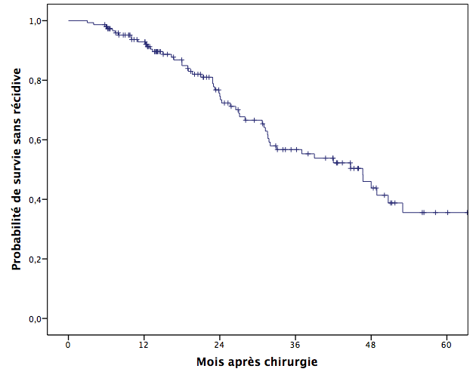
A long terme (n=150), suivi moyen 29 (±18.9) mois
Récidive à 1 an |  | 7%
Récidive à 2 ans |  | 23%
Récidive à 2,5 ans |  | 37%
Récidive à 3 ans |  | 43%
TTR médian, mois |  | 23.8 (3-68)
Réopération |  | 23 (41.8%)
RECIDIVES

Slide 15
Facteurs de risque de complications
 |  | UNIVARIEE
Variables |  | Pas de complication (n=96) | Complication (n=154) | P
BPCO |  | 6 (18.8%) | 26 (81.2%) | 0.012
Diabète |  | 13 (27.7%) | 34 (72.3%) | 0.097
Tabagisme actif |  | 12 (20%) | 48 (80%) | 0.001
Taille du défect, cm |  | 9.9 (6.6) | 12.2 (6.6) | 0.044
Site du défect |  | 51 (33.8%) | 100 (66.2%) | 0.100
VHWG grade | 1 | 14 (60.9%) | 9 (39.1%) | 0.016
 | 2 | 35 (46.7%) | 40 (53.3%)
 | 3 | 38 (32.8%) | 78 (67.2%)
 | 4 | 10 (27.8%) | 26 (72.2%)
Indication |  |  |  | 0.077
Comorbidité/Risque |  | 26 (51%) | 25 (49%)
Stomie |  | 19 (33.9%) | 37 (66.1%)
Fistule entérocutanée |  | 2 (14%) | 14 (87.5%)
RESULTATS

Slide 16
Facteurs de risque de complications
 |  | UNIVARIEE |  |  | MULTIVARIEE
Variables |  | Pas de complication (n=96) | Complication (n=154) | P | OR (95%CI) | P
BPCO |  | 6 (18.8%) | 26 (81.2%) | 0.012
Diabète |  | 13 (27.7%) | 34 (72.3%) | 0.097
Tabagisme actif |  | 12 (20%) | 48 (80%) | 0.001 | 3.93 (1.5-10.4) | 0.006
Taille du défect, cm |  | 9.9 (6.6) | 12.2 (6.6) | 0.044 | 1.06 (0.99-1.1) | 0.071
Site du défect |  | 51 (33.8%) | 100 (66.2%) | 0.100
VHWG grade | 1 | 14 (60.9%) | 9 (39.1%) | 0.016 | 1.96 (1.3-3.1) | 0.003
 | 2 | 35 (46.7%) | 40 (53.3%)
 | 3 | 38 (32.8%) | 78 (67.2%)
 | 4 | 10 (27.8%) | 26 (72.2%)
Indication |  |  |  | 0.077
Comorbidité/Risque |  | 26 (51%) | 25 (49%)
Stomie |  | 19 (33.9%) | 37 (66.1%)
Fistule entérocutanée |  | 2 (14%) | 14 (87.5%)
RESULTATS

Slide 17
RESULTATS
Facteurs de risque de récidive
Variables | UNIVARIEE
 | HR (95%CI) | P
ATCD cure éventration | 1.858 (1.088-3.172) | 0.023
VHWG grade | 1.351 (0.954-1.915) | 0.091
Localisation prothèse |  | 0.108
Intrapéritonéale | Référence
Rétromusculaire | 0.800 (0.336-1.902) | 0.613
Onlay | 1.598 (0.565-4.520) | 0.377
Bridge | 3.086 (0.608-15.665) | 0.164
Complications | 3.037 (1.604-5.750) | 0.001
Réintervention | 2.194 (1.268-3.798) | 0.005

Slide 18
RESULTATS
Facteurs de risque de récidive
Variables | UNIVARIEE |  | MULTIVARIEE
 | HR (95%CI) | P | HR (95%CI) | P
ATCD cure éventration | 1.858 (1.088-3.172) | 0.023 | 1.710 (1.001-2.928) | 0.049
VHWG grade | 1.351 (0.954-1.915) | 0.091
Localisation prothèse |  | 0.108
Intrapéritonéale | Référence
Rétromusculaire | 0.800 (0.336-1.902) | 0.613
Onlay | 1.598 (0.565-4.520) | 0.377
Bridge | 0.800 (0.336-1.902) | 0.613
Complications | 3.037 (1.604-5.750) | 0.001 | 2.278 (1.223-4.244) | 0.009
Réintervention | 2.194 (1.268-3.798) | 0.005

Slide 19
DISCUSSION
Large série multicentrique
90% indications = recommandations VHWG
60% grade III/IV
30% grade II
Stable au cours du temps…
Position intrapéritonéale +++ mais évolution (p<0.001)
Avant 2014: 73% intrapéritonéale, 7% rétromusculaire et 18% bridge
Après 2014: 65% intrapéritonéale, 33% rétromusculaire et <1% bridge
Morbimortalité importante
Mortalité 7.8%
Réintervention 30% (abcès et cause intrapéritonéale)
Explantation 4% (conservée chez 4/10 patients)
Récidive 37% avec un suivi médian de 30 mois… mais suivi non systématisé

Slide 20
Conclusions
La CAWR est une chirurgie lourde avec un enjeu vital
Réalisée souvent sur un patient « lourd »
On n’a pas de groupe de comparaison dans l’étude mais on l’a « en tête »
Permacol a rendu service à une belle proportion de patients
Ce n’est pas miraculeux… et c’est cher!
On attend SYMBIOSE… avec toutes ses limitations

